Slide 1
21-8
This work is licensed under a Creative Commons Attribution-ShareAlike 4.0 International License.
Please add this statement to all the videos you create.
English Bible quotes are from the World English Bible US, which is in the public domain.
Notes:
Ch
21 Elijah
1. Elijah comes to Ahab - 1 Kings 16:28 – 17:1 (Left Top)
2. Ravens feed Elijah – 1 Kings 17:2-7 (Center Top)
3. Elijah and the widow – 1 Kings 17:8-24 (Right Top)
4. Mt. Carmel – 1 Kings 18:17-40 (Right Center)
5. Rain comes – 1 kings 18:41-46 (Right Bottom)
6. Elisha called – 1 Kings 19:19-21 (Left Bottom)
7. Elijah taken up to Heaven - 2 Kings 2:1-13 (Left Center)

Slide 2
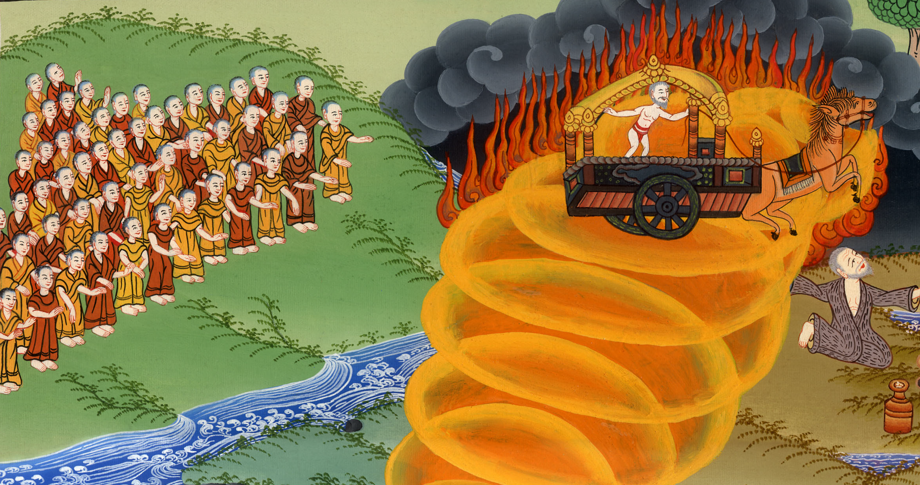
एलिय्याह को स्वर्ग में ले जाया गया - 2 Kings 2:1-13
This work is licensed under a Creative Commons Attribution-ShareAlike 4.0 International License

Slide 3
Elijah taken up to Heaven –
2 Kings 2:1-13
एलिय्याह को स्वर्ग में ले जाया गया -
2 राजा 2:1-13

Slide 4
एलिय्याह को स्वर्ग में ले जाया गया - 2 Kings 2:1-13

Slide 5
1Shortly before the Lord took Elijah up to heaven in a whirlwind, Elijah and Elisha were on their way from Gilgal,
1जब यहोवा एलिय्याह को बवंडर के द्वारा स्वर्ग में उठा ले जाने को था, तब एलिय्याह और एलीशा दोनों संग-संग गिलगाल से चले।

Slide 6
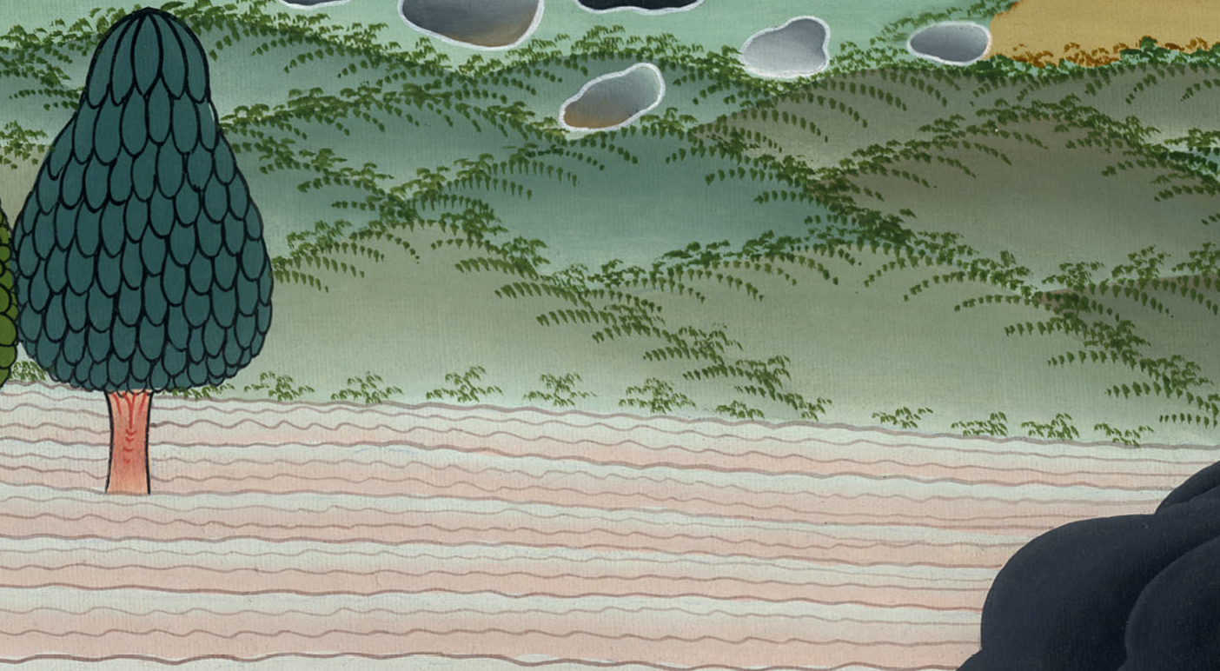
2 राजा 2:1

Slide 7
2and Elijah said to Elisha, “Please stay here, for the Lord has sent me on to Bethel.”
But Elisha replied, “As surely as the Lord lives and as you yourself live, I will not leave you.”
So they went down to Bethel.
2 एलिय्याह ने एलीशा से कहा, “यहोवा मुझे बेतेल तक भेजता हैa इसलिए तू यहीं ठहरा रह।” एलीशा ने कहा, “यहोवा के और तेरे जीवन की शपथ मैं तुझे नहीं छोड़ने का;” इसलिए वे बेतेल को चले गए,

Slide 8
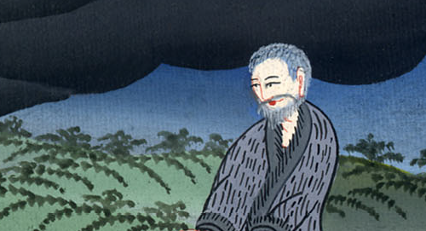
2 राजा 2:2

Slide 9
3Then the sons of the prophets at Bethel came out to Elisha and said, “Do you know that the Lord will take your master away from you today?”
“Yes, I know,” he replied. “Do not speak of it.”
3 और बेतेलवासी भविष्यद्वक्ताओं के दल एलीशा के पास आकर कहने लगे, “क्या तुझे मालूम है कि आज यहोवा तेरे स्वामी को तेरे पास से उठा लेने पर है?” उसने कहा, “हाँ, मुझे भी यह मालूम है, तुम चुप रहो।”

Slide 10
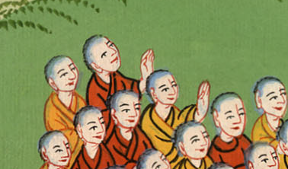
2 राजा 2:3

Slide 11
4And Elijah said to Elisha, “Please stay here, for the Lord has sent me on to Jericho.”
But Elisha replied, “As surely as the Lord lives and as you yourself live, I will not leave you.”
So they went to Jericho.
4 एलिय्याह ने उससे कहा, “हे एलीशा, यहोवा मुझे यरीहो को भेजता है; इसलिए तू यहीं ठहरा रह।” उसने कहा, “यहोवा के और तेरे जीवन की शपथ मैं तुझे नहीं छोड़ने का।” अतः वे यरीहो को आए।

Slide 12
2 राजा 2:4

Slide 13
5Then the sons of the prophets at Jericho came up to Elisha and said, “Do you know that the Lord will take your master away from you today?”
“Yes, I know,” he replied. “Do not speak of it.”
5 और यरीहोवासी भविष्यद्वक्ताओं के दल एलीशा के पास आकर कहने लगे, “क्या तुझे मालूम है कि आज यहोवा तेरे स्वामी को तेरे पास से उठा लेने पर है?” उसने उत्तर दिया, “हाँ मुझे भी मालूम है, तुम चुप रहो।”

Slide 14
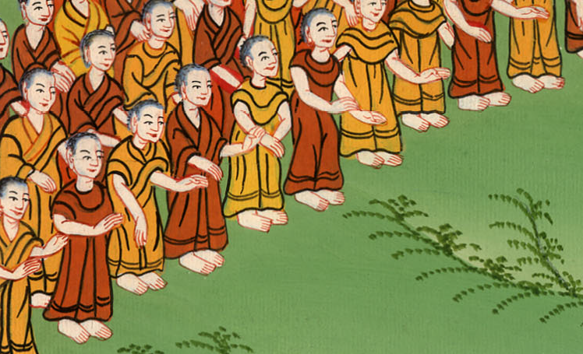
2 राजा 2:5

Slide 15
6And Elijah said to Elisha, “Please stay here, for the Lord has sent me on to the Jordan.”
But Elisha replied, “As surely as the Lord lives and as you yourself live, I will not leave you.”
So the two of them went on.
6 फिर एलिय्याह ने उससे कहा, “यहोवा मुझे यरदन तक भेजता है, इसलिए तू यहीं ठहरा रह।” उसने कहा, “यहोवा के और तेरे जीवन की शपथ मैं तुझे नहीं छोड़ने का।” अतः वे दोनों आगे चले।

Slide 16
2 राजा 2:6

Slide 17
7Then a company of fifty of the sons of the prophets went and stood at a distance, facing Elijah and Elisha as the two of them stood by the Jordan.
7 और भविष्यद्वक्ताओं के दल में से पचास जन जाकर उनके सामने दूर खड़े हुए, और वे दोनों यरदन के किनारे खड़े हुए।

Slide 18
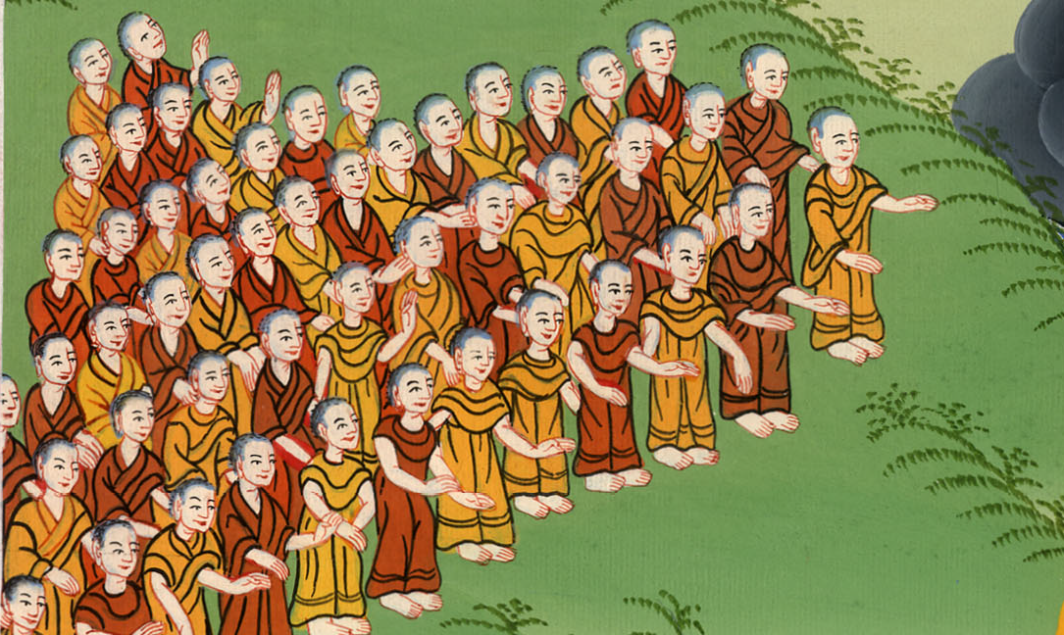
2 राजा 2:7

Slide 19
8And Elijah took his cloak, rolled it up, and struck the waters, which parted to the right and to the left, so that the two of them crossed over on dry ground.
8 तब एलिय्याह ने अपनी चद्दर पकड़कर ऐंठ ली, और जल पर मारा, तब वह इधर-उधर दो भाग हो गया; और वे दोनों स्थल ही स्थल पार उतर गए।

Slide 20
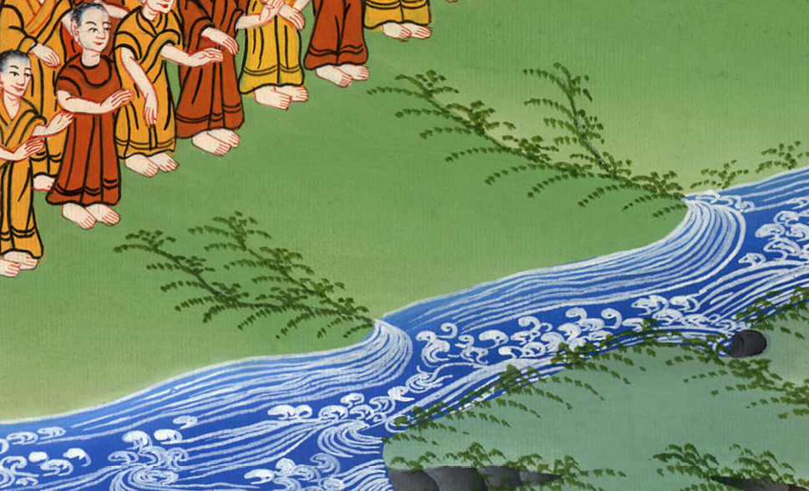
2 राजा 2:8

Slide 21
9After they had crossed over, Elijah said to Elisha, “Tell me, what can I do for you before I am taken away from you?”
“Please, let me inherit a double portion of your spirit,” Elisha replied.
9 उनके पार पहुँचने पर एलिय्याह ने एलीशा से कहा, “इससे पहले कि मैं तेरे पास से उठा लिया जाऊँ जो कुछ तू चाहे कि मैं तेरे लिये करूँ, वह माँग।” एलीशा ने कहा, “तुझ में जो आत्मा है, उसका दो गुना भाग मुझे मिल जाएb।”

Slide 22
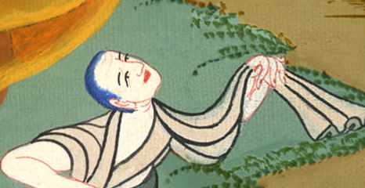
2 राजा 2:9

Slide 23
10“You have requested a difficult thing,” said Elijah. “Nevertheless, if you see me as I am taken from you, it will be yours. But if not, then it will not be so.”
10 एलिय्याह ने कहा, “तूने कठिन बात माँगी है, तो भी यदि तू मुझे उठा लिये जाने के बाद देखने पाए तो तेरे लिये ऐसा ही होगा; नहीं तो न होगा।”

Slide 24
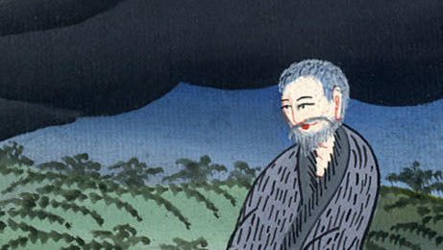
2 राजा 2:10

Slide 25
11As they were walking along and talking together, suddenly a chariot of fire with horses of fire appeared and separated the two of them, and Elijah went up into heaven in a whirlwind.
11 वे चलते-चलते बातें कर रहे थे, कि अचानक एक अग्निमय रथ और अग्निमय घोड़ों ने उनको अलग-अलग किया, और एलिय्याह बवंडर में होकर स्वर्ग पर चढ़ गया।

Slide 26
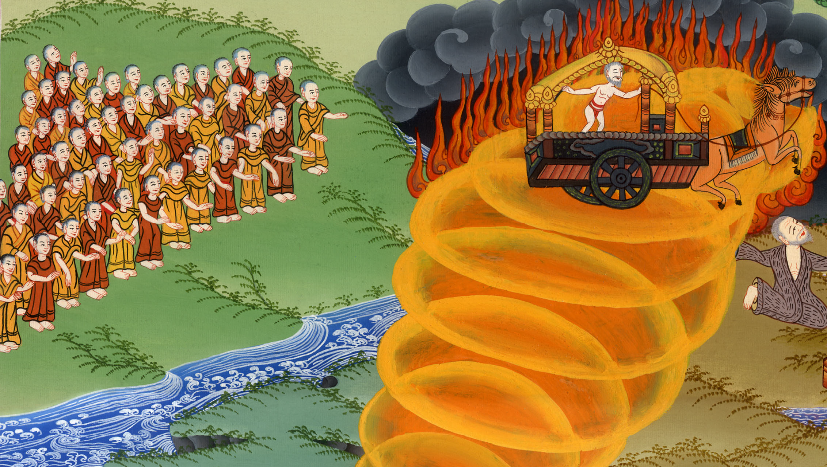
2 राजा 2:11

Slide 27
12As Elisha watched, he cried out, “My father, my father, the chariots and horsemen of Israel!” And he saw Elijah no more. So taking hold of his own clothes, he tore them in two.
12 और उसे एलीशा देखता और पुकारता रहा, “हाय मेरे पिता! हाय मेरे पिता! हाय इस्राएल के रथ और सवारों^{c}!”
जब वह उसको फिर दिखाई न पड़ा, तब उसने अपने वस्त्र फाड़े और फाड़कर दो भागकर दिए।

Slide 28
2 राजा 2:12

Slide 29
13Elisha also picked up the cloak that had fallen from Elijah, and he went back and stood on the bank of the Jordan.
13 फिर उसने एलिय्याह की चद्दर उठाई जो उस पर से गिरी थी, और वह लौट गया, और यरदन के तट पर खड़ा हुआ।

Slide 30
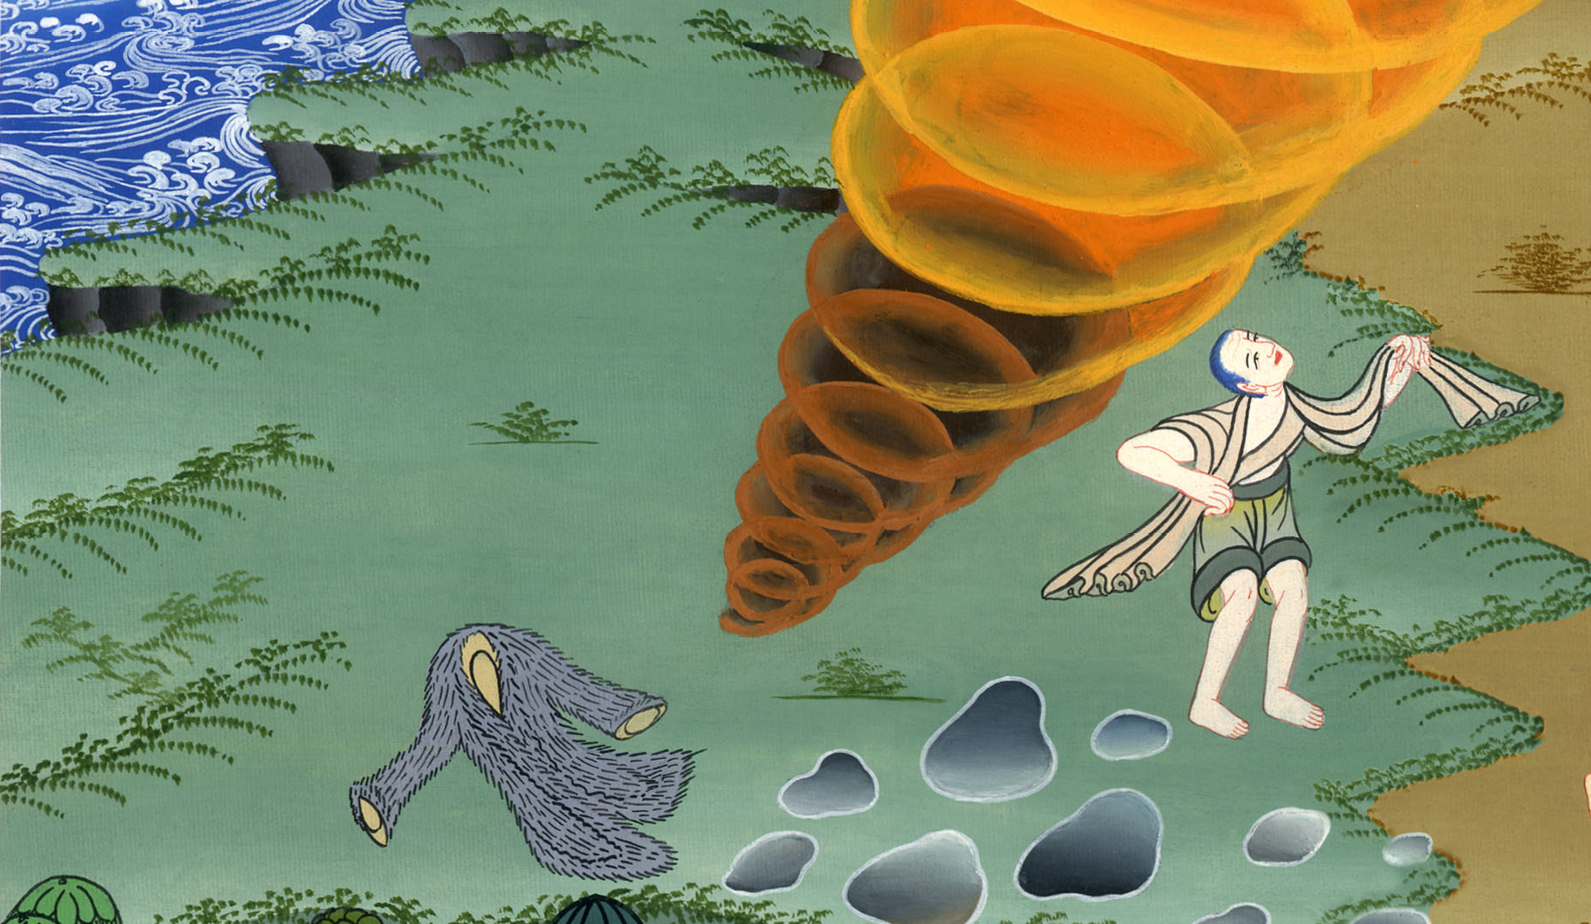
2 राजा 2:13

Slide 31
14Then he took the cloak of Elijah that had fallen from him and struck the waters. “Where now is the Lord, the God of Elijah?” he asked.
And when he had struck the waters, they parted to the right and to the left, and Elisha crossed over.
14 तब उसने एलिय्याह की वह चद्दर जो उस पर से गिरी थी, पकड़कर जल पर मारी और कहा, “एलिय्याह का परमेश्वर यहोवा कहाँ है?” जब उसने जल पर मारा, तब वह इधर-उधर दो भाग हो गया और एलीशा पार हो गया।

Slide 32
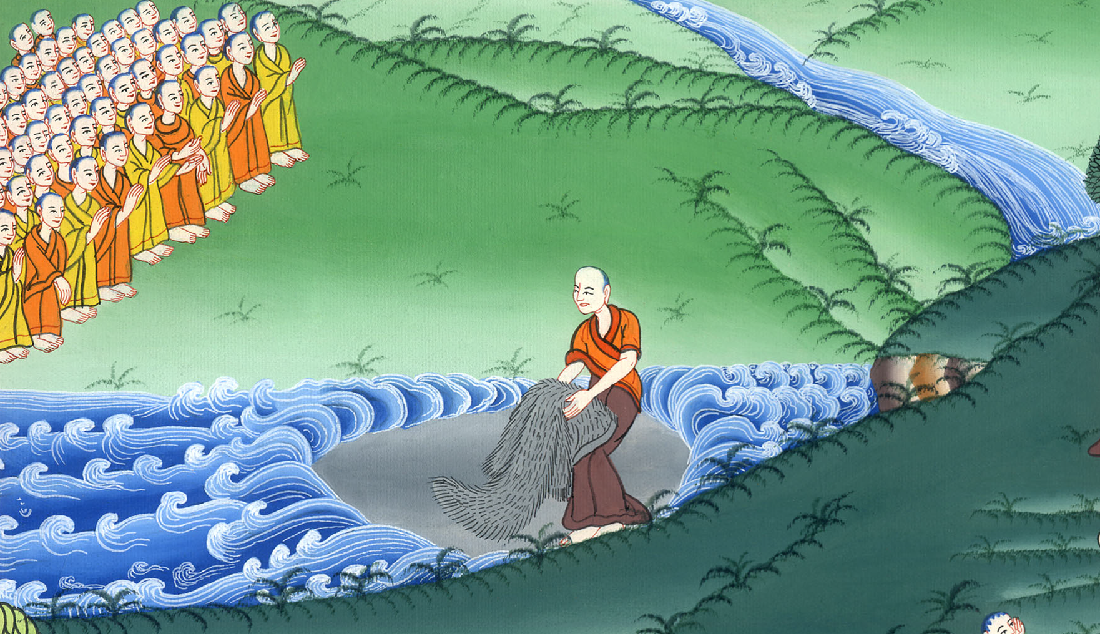
2 राजा 2:14

Slide 33
15When the sons of the prophets who were facing him from Jericho saw what had happened, they said, “The spirit of Elijah rests on Elisha.” And they went to meet him and bowed down to the ground before him.
15 उसे देखकर भविष्यद्वक्ताओं के दल जो यरीहो में उसके सामने थे, कहने लगे, “एलिय्याह में जो आत्मा थी, वही एलीशा पर ठहर गई है।” अतः वे उससे मिलने को आए और उसके सामने भूमि तक झुककर दण्डवत् की।

Slide 34
2 राजा 2:15

